Slide 1
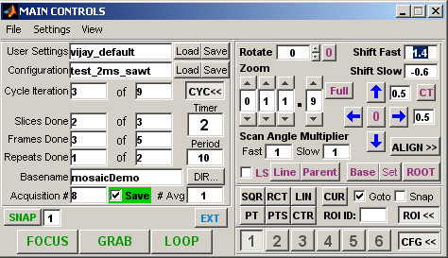
A
B
E
C
F
D
G

